Slide 1
E-ink room reservation display
Baptiste Pattyn, Michel Dequick,
Stijn Declerck, Ine Vanderhaeghe

Slide 2

E-Paper Display: specs
Ine Vanderhaeghe

Slide 3
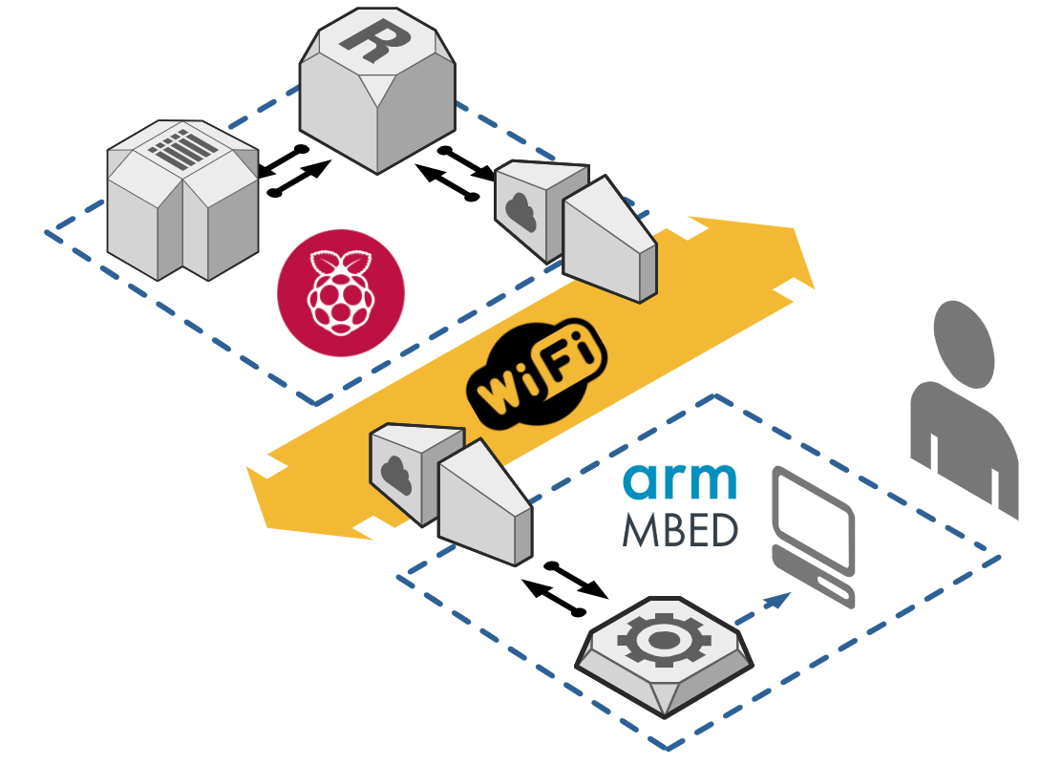
Situation
E-Paper Display: Specs
Database Hierarchy
Wifi Access Point
Webserver
SQL Database
Communicatie
JSON Parsing
E-Paper Pisplay: Implementation

Slide 4
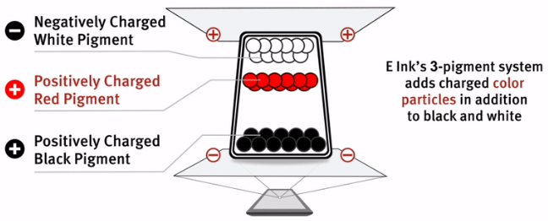

E-ink display

Slide 5

Database Hierarchy
Ine Vanderhaeghe

Slide 6
Situation
E-Paper Display: Specs
Database Hierarchy
Wifi Access Point
Webserver
SQL Database
Communicatie
JSON Parsing
E-Paper Pisplay: Implementation

Slide 7
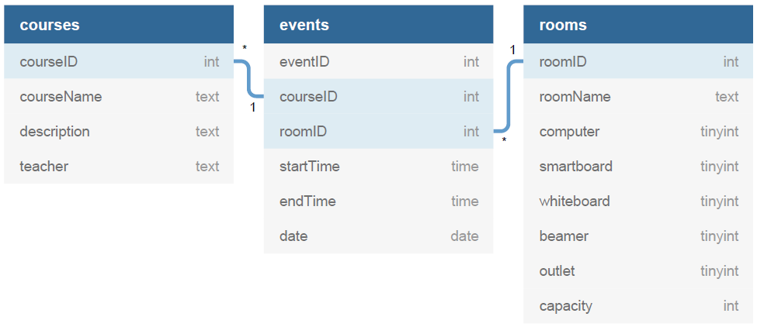
Databank

Slide 8

Wifi Access Point
Baptiste Pattyn

Slide 9
Situation
E-Paper Display: Specs
Database Hierarchy
Wifi Access Point
Webserver
SQL Database
Communicatie
JSON Parsing
E-Paper Pisplay: Implementation

Slide 10
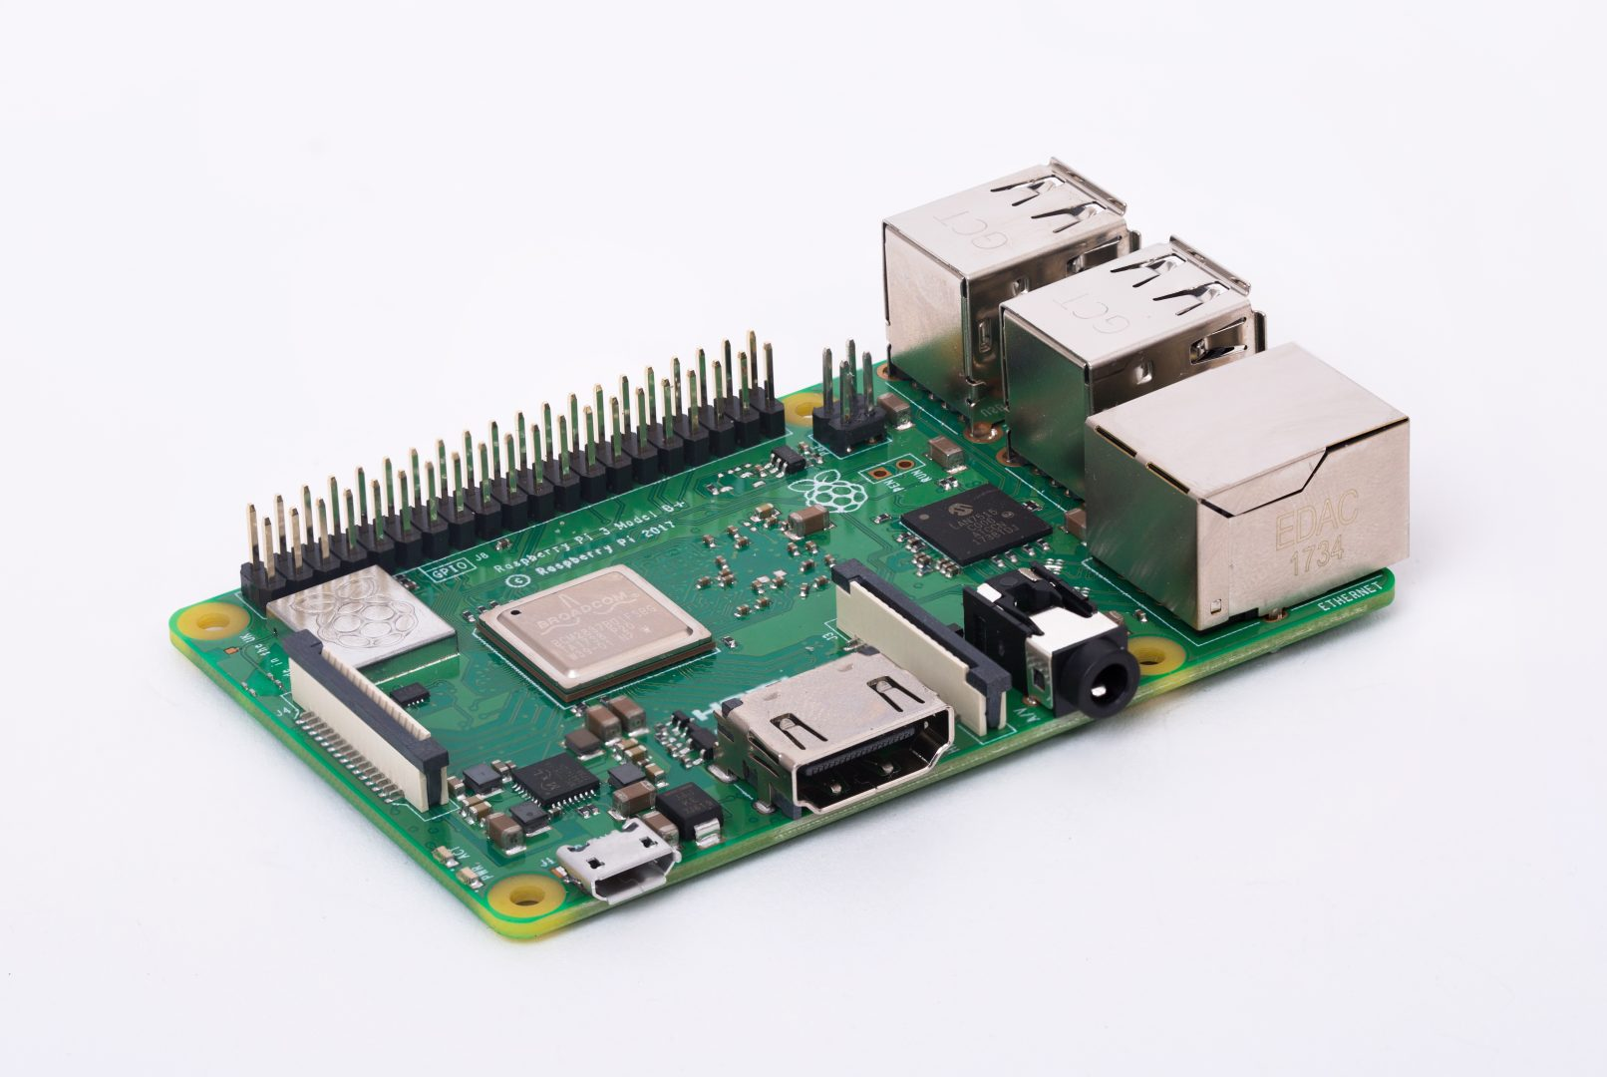

Wifi Acces Point (WAP)
Raspberry Pi Model 3 b+
Twee services:
Hostapd
Opzetten van het access point
SSID en wachtwoord vastleggen
Dnsmasq
DHCP server (Dynamic Host Configuration Protocol)
Kent dynamisch IP adressen toe
Range 192.168.0.11-192.168.0.30

Slide 11

Webserver
Baptiste Pattyn

Slide 12
Situation
E-Paper Display: Specs
Database Hierarchy
Wifi Access Point
Webserver
SQL Database
Communicatie
JSON Parsing
E-Paper Pisplay: Implementation

Slide 13
Webserver
Apache 2.4 server
Ondersteunt PHP en HTML
Communicatie met SQL database
GET request om data op te halen
<IP-address>/E-ink-room/roominfo.php?roomName=03.01
Verwerken van de request:
Verbinden met database
Ophalen van gegevens:
roomID
events voor opgegeven roomID
Data wordt in arrays gepusht
course info (teacher, description en course name)
Room object aanmaken en attributen vullen
Omzetten naar JSON

Slide 14
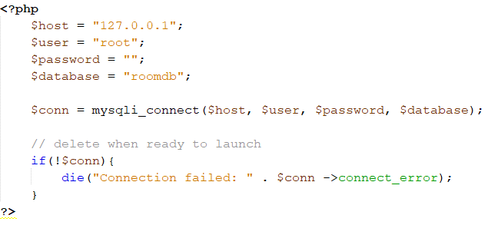
Webserver
dbConnect.php

Slide 15
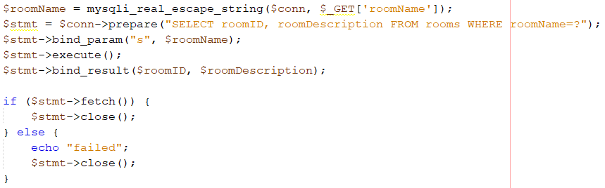
Webserver
Info uit de database halen via SQL commando’s
Sanitize input string
Prepare statement
Bind parameters
Execute statement
Bind results
Fetch results
Close statement

Slide 16
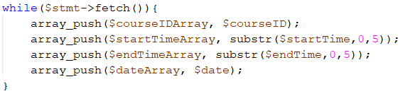
Webserver
Aangepaste fetch bij meerdere resultaten

Slide 17
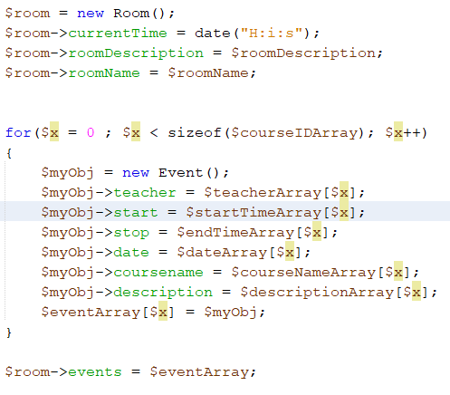
Webserver
Aanmaken room object en attributen toekennen

Slide 18
SQL Database
Baptiste Pattyn

Slide 19
Situation
E-Paper Display: Specs
Database Hierarchy
Wifi Access Point
Webserver
SQL Database
Communicatie
JSON Parsing
E-Paper Pisplay: Implementation

Slide 20
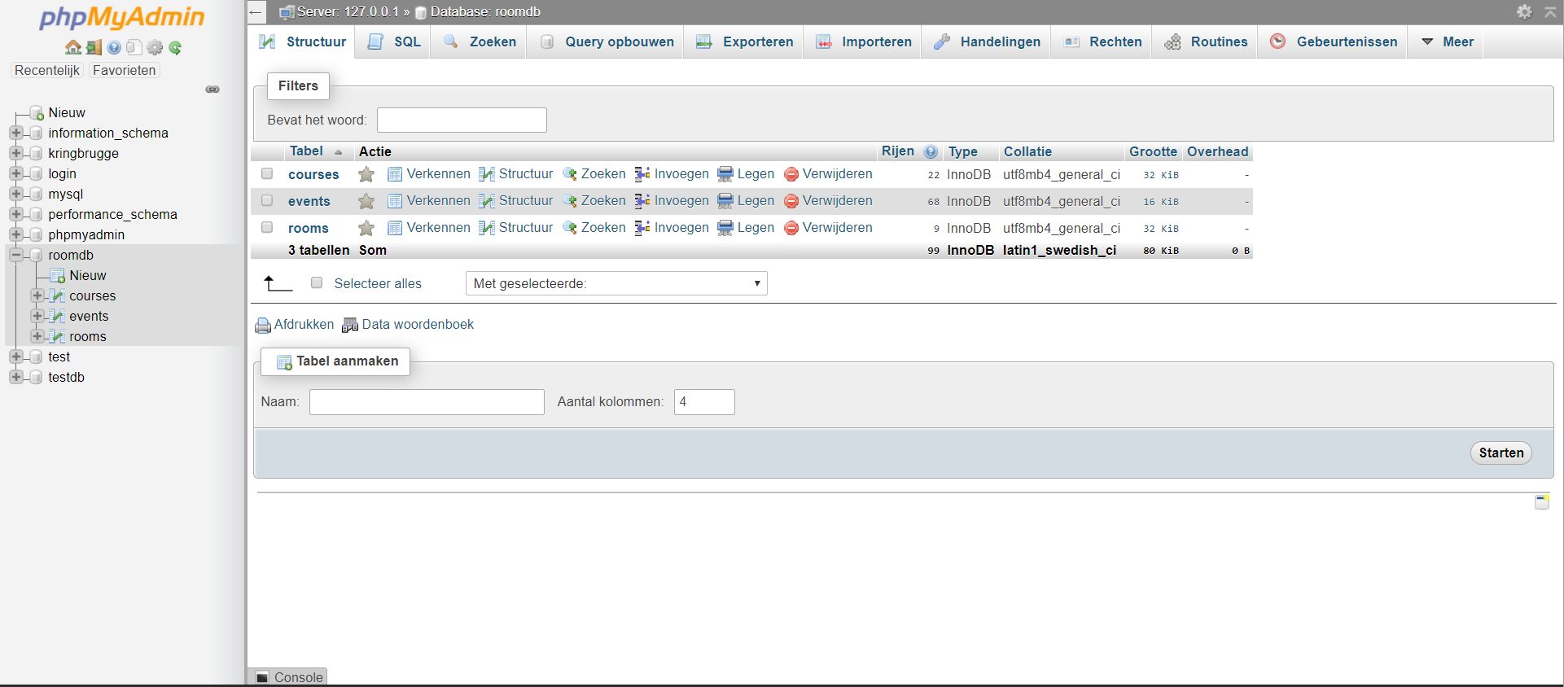
SQL Database
PHPMyAdmin
Software tool geschreven in PHP
Beheer van MySQL databases
Online GUI
Easy to use

Slide 21
Communicatie

Slide 22

Communicatie

Slide 23
Communicatie
- init () → verbinding maken met raspberry pi
- get () → GET request versturen
→ json_string ontvangen

